Slide 1
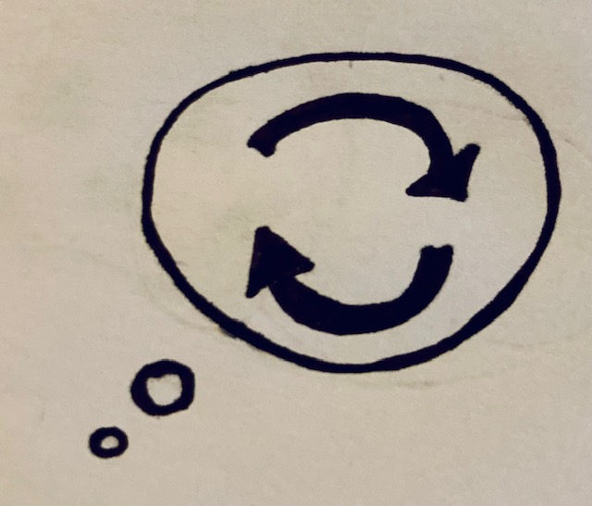
Penser sur ses pensées

Slide 2
Plan
Une courte définition
Une explication : 3 temps et 5 parties
Un exemple avec un exercice
sur l’ordre alphabétique

Slide 3
Définition de « penser sur ses pensées »
Ce sont des informations que j’ai sur ma propre pensée.
(sur mon fonctionnement cognitif et celui des autres)

Slide 4
3 temps
5 parties
Penser sur ses pensées se passe en trois temps :
avant, pendant et après
l’exercice.

Slide 5
3 temps
5 parties
Les 5 parties sont :
Avant :
1.Avoir un but
2.Faire un plan
Pendant :
3.Contrôler l’efficacité des stratégies
Après :
4.Évaluer le résultat voulu et celui obtenu
5.Garder ou pas les stratégies

Slide 6
Exemple:
L’objectif est de classer des mots selon l'ordre alphabétique
L’ordre alphabétique est une référence, c’est-à-dire
que les autres personnes aussi le connaissent.
Peut-être même qu’ils le connaissent dans une autre langue.
PER L1 26 - Construire une représentation du français pour comprendre et écrire des textes.

Slide 7
Exemple:
Remets dans l’ordre alphabétique ces 6 mots :
bonheur - sourire - gentillesse - chance - succès - respect

Slide 8
1. Avoir un but
Ici, je me fixe un but et
j’imagine le déroulement.

Slide 9
Exemple :
Le but est que je réussisse mon exercice tout juste*.
*Cela veut dire que je ne serai peut-être pas le·la premier·ère !
C’est OK, chacun·e son rythme et ses qualités.

Slide 10
2. Faire un plan
J’ai un plan pour savoir comment faire et je m’organise.

Slide 11
Mon plan est :
Je choisis de ne plus regarder Emma qui joue
avec son nouveau crayon, pendant le temps de
l’exercice.
2. Je prends mes crayons de couleur dans mon banc,
sans faire tomber mon crayon qui est devant moi.

Slide 12
3. Je colorie en une couleur les premières lettres
de chaque mot, puis en une autre couleur les deuxièmes lettres, ainsi de suite.
4. Je regarde, j’analyse, je fais des choix, j’écris et je vérifie.

Slide 13
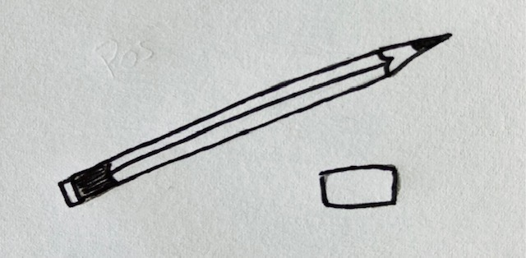
bonheur - sourire - gentillesse - chance - succès - respect

Slide 14
3. Contrôler
Je contrôle l’efficacité de mes stratégies.

Slide 15
Je vois mieux les différentes lettres : )

Slide 16
Par contre, j’ai oublié de me dire dans ma tête l’ordre l’alphabétique et de l’écrire en bas de la page.
Ainsi, je peux voir l’ordre alphabétique et mieux vérifier si j’ai bien répondu.

Slide 17
bonheur - sourire - gentillesse - chance - succès - respect
a b c d e f g h i j k l m n o p q r s t u v w x y z

Slide 18
4. Évaluer
Je compare le résultat obtenu avec le but fixé.

Slide 19


Slide 20
bonheur - chance - gentillesse - respect - sourire - succès

Slide 21
Est-ce que j’ai réussi mon objectif ?
Je compare avec l’enseignant·e ou un·e camarade.

Slide 22
bonheur - chance - gentillesse - respect - sourire - succès
a b c d e f g h i j k l m n o p q r s t u v w x y z

Slide 23
Je crois que oui.
En plus, Emma a la même réponse ; )

Slide 24
5. Garder ou pas
J’améliore les stratégies utilisées.

Slide 25
Est-ce que colorier les lettres, les unes après les autres, me permet-il de mieux les distinguer ?
OUI ou NON
Ou est-ce que j’essaie une autre stratégie ?

Slide 26
La prochaine fois, je pense à écrire quelque part
l’alphabet et je peux demander à quelqu’un de
vérifier si c’est juste.
Ou je regarde dans le dictionnaire (tablette).
Ou je regarde ma leçon.
Ou la technique du Post-it…

Slide 27
En bref, j’ose perdre du temps pour en gagner !

Slide 28
Merci !

